Slide 1

菸、酒、檳危害防制宣導教材
國小版
桃園市政府衛生局製

Slide 2
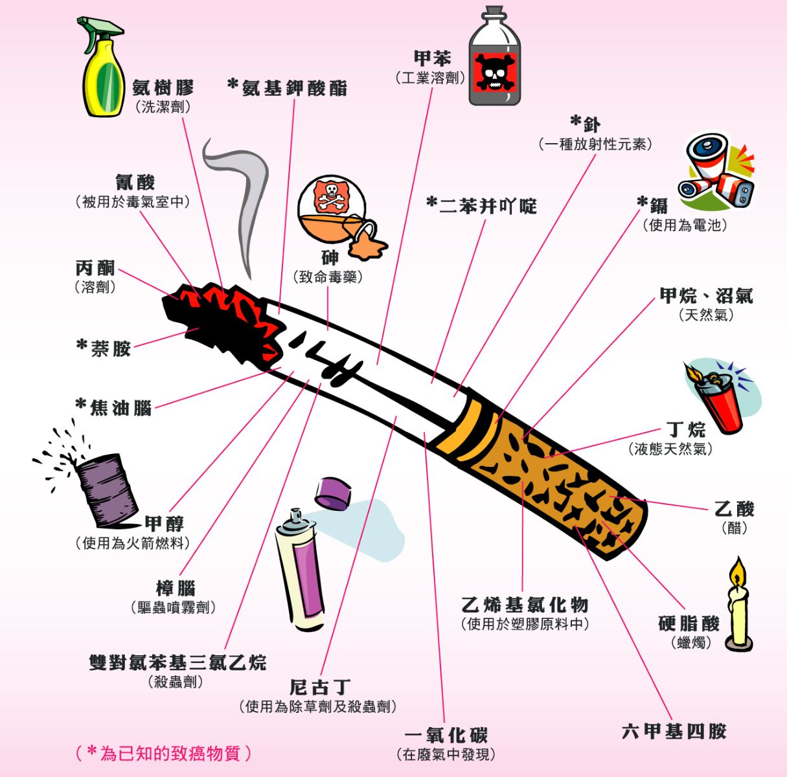
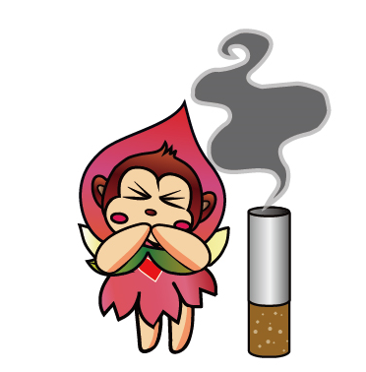
認識菸害
紙菸的菸煙中有7,000 多種化學物質，其中93 種致癌成分中有15 種被國際癌症研究署列為「第一級致癌物」。
尼古丁-高成癮性物質
焦油(主要致癌物)-沉積於肺葉、破壞肺泡、導致肺纖維化
一氧化碳-與紅血球結合率為氧氣的200倍
資料來源:董氏基金會華文戒菸網
Notes:
香菸中含有許多危害物質，最主要的危害物質像是尼古丁，會造成上癮，吸食過量還會死亡，平常使用的除草劑跟殺蟲劑，裡面就含有尼古丁，一氧化碳會造成呼吸的氧氣濃度降低，在汽車廢氣內亦含有一氧化碳。

Slide 3
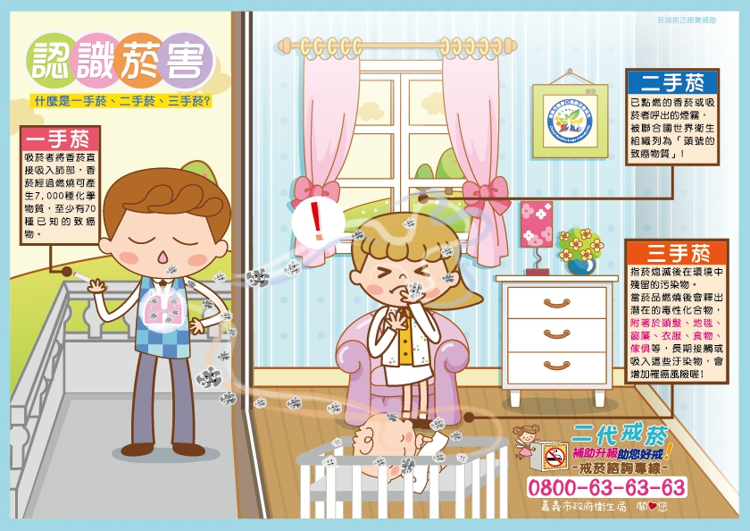
Notes:
大家有聽過一手菸、二手菸、三手菸嗎?如果有人抽菸，則抽菸的人吸入的就叫做一手菸，當抽菸的人呼出來或是香菸上飄出來的菸霧，就稱作二手菸，二手菸可能會沾付於環境中，則變成三手菸。二手菸及三手菸皆含有有害物質。抽菸後，身上跟家裡都會臭臭的，也會傷害身體健康。

Slide 4
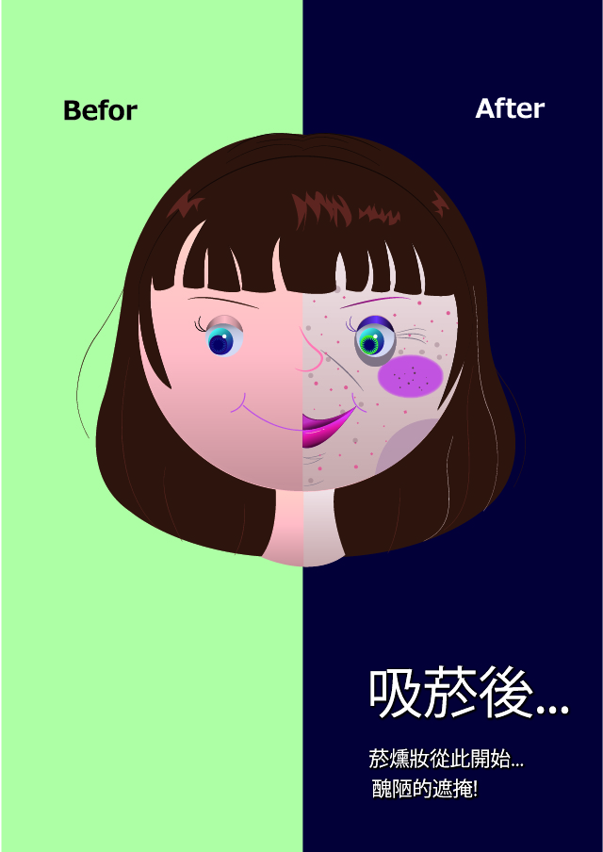
吸菸後的菸燻妝
Notes:
抽菸的人，牙齒跟手會黃黃的，身上有菸臭味，看起來沒有精神，也比較容易老。

Slide 5
電子煙危害

Slide 6
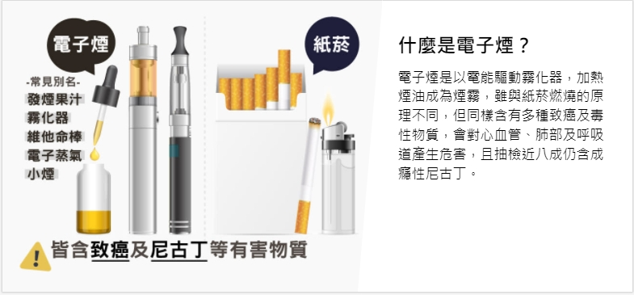
什麼是電子煙?
資料來源:國民健康署電子菸、加熱菸危害主題專區
Notes:
電子煙是以電壓驅動，透過加熱液態化合物產生氣體，讓使用者直接吸入。
文章出處:https://tw.youcard.yahoo.com/cardstack/2d4072e0-cdf9-11e9-867c-4df3b5bb8f3b?yptr=yahoo

Slide 7
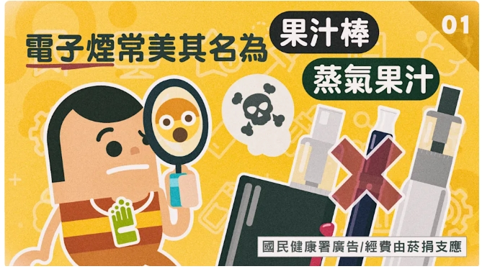
電子果汁?好多口味?裡面是加果汁嗎?
維他命棒?裡面有加各種維他命嗎?
資料來源:國民健康署電子菸、加熱菸危害主題專區
Notes:
電子煙有好多種類、好多口味(有叫果汁棒、維他命棒)，裡面是真的含有果汁及維他命嗎?
果汁棒、維他命棒、蒸氣果汁等違禁產品，地下賣家常標榜無害又有多種口味任君挑選，是不是也讓你迷惑了呢？但這些其實都是「電子煙」換個名稱包裝罷了！
，抽多了傷身且會上癮，常標榜沒有紙菸的焦油只有食用的香精很安全的，但其實大多電子煙煙油成分多標示不清，大多為不合法添加物，有研究檢測出多達164種有毒物質，會造成癌症、肺、心、肝、腎及生殖功能
有8成電子煙含尼古丁，會影響青少年腦部發育，導致學習能力低落，心神遲鈍!
影片連結:https://tw.tv.yahoo.com/content-marketing/%E4%B8%8D%E5%98%97%E8%A9%A6-%E4%B8%8D%E8%B3%BC%E8%B2%B7-%E4%B8%8D%E6%8E%A8%E8%96%A6%E9%9B%BB%E5%AD%90%E7%85%99-020233536.html

Slide 8
13
資料來源:國民健康署電子煙防制知能
Notes:
看看電子煙可能有哪些壞東西?
1.電子煙油如含有尼古丁，會上癮，不能幫助戒菸，而且容易吸食過量，尼古丁會使身體釋放大量多巴胺，讓人產生愉悅與放鬆感，但不斷刺激之下，會變成需要吸入更多尼古丁，才有辦法達到跟原先相同的感覺。尼古丁會影響神經系統，導致心血管疾病、傷口復原力下降、生育能力變差、消化性潰瘍、食道逆流等問題。
2.另外電子煙亦含有甲醛(也就是俗稱的福馬林，是一級致癌物)、丙二醇、人工合成的香料等，導致眼部過敏及呼吸道疾病，引起咳嗽、喘鳴、胸痛及支氣管炎，長期吸入可能引起慢性呼吸道疾病。3.電子煙無法幫助戒菸，目前我國尚未認證電子煙是戒菸輔助器材，請民眾切勿相信。
資料來源:
1.https://www.hpa.gov.tw/Pages/Detail.aspx?nodeid=127&pid=7577
2. 1050324電子煙防制知能(衛生福利部)附檔

Slide 9
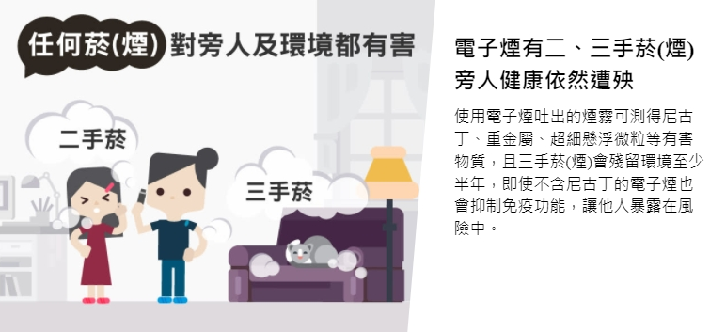
電子煙也有二、三手菸(煙)危害
資料來源:國民健康署電子菸、加熱菸危害主題專區
Notes:
有些人認為吸電子煙沒有產生菸臭味，在室內吸用就不會影響到其他人，電子煙煙霧跟紙菸一樣有二手菸危害，其煙霧可測得大量的丙二醇、甘油、尼古丁、重金屬等，還伴隨著高濃度的PM2.5微粒，且在室內環境不易散失，絕對不是賣家所稱的無害的蒸氣或煙霧。

Slide 10


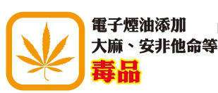



電子煙的五大危害
電子煙5大危害
Notes:
1.電子煙油如含有尼古丁，一瓶電子煙補充液(30ml)尼古丁含量等於9包紙菸的尼古丁含量，過量有導致中毒的可能，不能幫助戒菸，尼古丁會使身體釋放大量多巴胺，讓人產生愉悅與放鬆感，但不斷刺激之下，會變成需要吸入更多尼古丁，才有辦法達到跟原先相同的感覺。尼古丁會影響神經系統，導致心血管疾病、傷口復原力下降、生育能力變差、消化性潰瘍、食道逆流等問題。
2.另外電子煙亦含有甲醛(也就是俗稱的福馬林，是一級致癌物)、丙二醇、人工合成的香料等，導致眼部過敏及呼吸道疾病，引起咳嗽、喘鳴、胸痛及支氣管炎，長期吸入可能引起慢性呼吸道疾病。3.電子煙無法幫助戒菸，目前我國尚未認證電子煙是戒菸輔助器材，請民眾切勿相信。
4.電子煙油可能被不肖廠商添加毒品(大麻、安非他命等)，毒品會產生短暫的快樂感，且會讓人成癮，一旦終止或減少使用毒品，會產生流淚、打哈欠、嘔吐、腹痛、痙攣、焦躁不安及強烈渴求藥物等戒斷症狀，終其一生難以擺脫毒品的束縛。甚至為了設法取得毒品，不惜用謀財害命等強烈手段，引起社會嚴重問題。
5.除了電子煙油的問題外，國外曾發生多起電子煙內電池爆炸，而讓吸食者受重傷的案例。
國健署電子煙宣導圖文:https://health99.hpa.gov.tw/material/6819

Slide 11
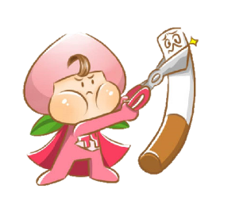
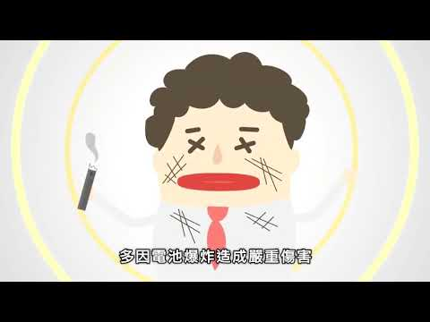
電子煙的23事
資料來源:國民健康署
Notes:
電子煙是將煙油加熱霧化後產生煙霧供人吸食，電子煙含有致癌的危害物質，會傷害身體健康，又會成癮。國外有多起爆炸引起重傷或致死的新聞案例。電子煙是不安全不健康有害的東西。
電子煙隱藏的危害物質:
1.尼古丁:尼古丁是從菸草粹取出的生物鹼，會影響人體神經系統，導致心血管疾病、傷口復原力下降、生育能力變差、消化性潰瘍及胃食道逆流等問題，且為高度成癮物質。
2.甲醛乙醛:吸入甲醛或乙醛會刺激眼部及呼吸道，引起咳嗽、 喘鳴、胸痛及支氣管炎，長期吸入可能引起慢性呼吸道疾病。
3.丙二醇:電子煙的主要溶劑，會對皮膚及黏膜產生刺激性，過度使用會造成接觸性皮膚炎、落髮、知覺異常、腎臟損害及肝臟異常。
4.電子煙曾因電池發生過爆炸事件
健康九九Youtube專屬頻道：https://youtu.be/Fu0YmaclJTA

Slide 12
電子煙釀肺傷害， 年齡最小僅16歲
年輕人使用電子煙比例逐年提升，甚至還造成肺傷害。根據國民健康署統計，近2年已有6例通報疑似電子煙肺傷害個案，其中年齡最小只有16歲。
經研究發現，煙油含有超過41種有害、有毒致癌物質等。部分標榜草莓、香草口味的電子煙，添加的食用香料、香精等雖然能吃，但不代表能吸，因煙油添加物缺乏呼吸毒理測試。
世界衛生組織（WHO）表示，許多標榜無尼古丁的煙油，其實都測出含有尼古丁，且全球每年約120萬人因二手菸死亡，其中15歲以下的兒童和青少年為6萬5000人。
資料來源:國民健康署2022.2.24新聞

Slide 13
菸害防制小學堂
菸和電子煙是什麼?
抽菸或電子煙對我們身體好嗎?
拒絕抽菸的好處有什麼呢?
Notes:
依據國健署108年青少年吸菸行為調查，我國青少年第一次開始吸菸的原因，「好奇」、「別人吸跟著吸」及「紓解壓力」就佔了前三名。而青少年開始嘗試吸菸後，有逾三成的青少年（國中生30.8%，高中職學生38.5%）仍延續有吸菸之行為。
可透過小組釐清或是問答的方式來詢問同學菸品是什麼、對我們的危害又是什麼、拒絕抽菸的好處有什麼?
藉此離清觀念以降低青少年對菸品的好奇進而使用菸品。

Slide 14
拒菸練功坊

Slide 15
拒菸演練
當朋友跟你說:
要不要來一口阿，吸的時候很酷喔!
同學們抽菸其實並不酷…，使出以下8招教你拒菸!
Notes:
由前面對菸品危害的釐清，並藉由問答讓同學知道拒菸的好處，降低對菸品的好奇
後續利用情境練習強化同學的拒菸技能。
老師可請8位同學上台，分成4組(每組兩招)，練習拒菸台詞。

Slide 16

招式一
招式一
告知理由法
「醫生說我對香菸成分過敏，所以不能吸菸。」
「吸菸是違法的，你不要害我。」
「我爸媽管很嚴，要是被他們知道就慘了。」

Slide 17
招式二
轉移話題法
「你看，這個點心好好吃喔!要不要試看看!」
「最近有一部卡通，好有趣唷!你一定要看喔!」

Slide 18
招式三
堅持拒絕法
「不行，我真的不想吸。」
「我不做違法的事情。」

Slide 19
招式四
反說服法
「吸菸會上癮又致癌，而且非常難戒，我不想試，你也不要吸啦。」

Slide 20
招式五
反激將法
「你們說我沒膽量我就吸，那我就真的太沒主見了。」
「你們說我遜我就吸，那我就真的太遜了。」

Slide 21
招式六
遠離現場法
「我先打個重要電話，先離開了。」
「時間太晚了，我必須回家，我先走了。」
「我覺得身體不舒服，先回家休息了!」

Slide 22
招式七
自我解嘲法
「沒辦法，我就是害怕阿，不要嘗試算了!」
「不行啦，我真的很膽小，不敢試啦!」

Slide 23
招式八
友誼勸服法
「我們是好朋友，我不希望你吸菸啦!」
「不要吸菸啦，這對身體不好，我們都不要嘗試好嗎?」

Slide 24

青少年菸害防制
同學抽菸或電子煙是不好的行為，被發現在學校(禁菸場所)吸菸除假日要上課(戒菸教育)外，還會被罰2,000元至1萬元。
店家賣菸或電子煙給你、同學或父母給你菸或電子煙都是不行，違規的人會被罰1萬元至5萬元。
Notes:
1.青少年不能吸菸或吸電子煙，如果有吸需要接受戒菸教育，如果是禁菸場所，還要被罰錢。如果有人拿菸或電子煙給你，你要拒絕，離開現場並反映有人提供菸品給未滿18歲者。
2.依據菸害防制法規定，以下場所皆為禁菸場所，經舉發將處以新臺幣2千元~1萬元
禁菸範圍-
工作：三人以上室內工作場所、政府機關、公營、金融機構、郵局、電信業
食：餐飲店(如：咖啡館、速食店、中西式餐廳等)
衣：商場(如：百貨公司、便利商店、超商、大賣場等)
住：旅館、電梯、醫療機構、護理機構、其他醫事機構及社會福利機構
行：大眾運輸工具、計程車、遊覽車、捷運系統、車站及旅客等候室等
育：各級學校、圖書館、實驗室、表演廳、禮堂、展覽室、會議廳、博物館、美術館、其他文化或社會教育機構，及其他供兒童及少年教育或活動場所
樂：歌劇院、電影院、視聽歌唱業(如：KTV、MTV、卡拉OK)、資訊休閒業(如：網咖)、體育、運動或健身場所，及其他供公眾休閒育樂場所
室內全面禁菸除設有吸菸室：旅館、商場、餐飲店、老人福利機構等
室外全面禁菸除設有吸菸區：大專院校、圖書館、博物館、美術館、社教機構、體育場、游泳池、老人福利機構等
另本市公告禁菸場所:老街、廟宇、辦公場所周邊、公園、高中職以下學校周邊、公車候車亭及連鎖便利商店、咖啡廳、速食店1樓門市前之騎樓、桃園市中路二號社會住宅設置之沿街步道式開放空間，經舉發將處以新臺幣2千元~1萬元。

Slide 25

青少年菸害防制
Q：未滿18歲可以抽菸嗎？
A：當然不行!!未滿18歲者吸菸除了要施以戒菸教育，若在禁菸場所吸菸，將處以2,000元至1萬元罰鍰。
Q:我未滿18歲，同學、家人或超商店員可不可以給我菸?
A：當然不行!!依菸害防制法規定不得提供菸品予未滿18歲者如:店家販賣菸品予未滿18歲者、同學或父母提供菸品都是違法的，違規者將處1萬至5萬元罰鍰。
Notes:
青少年不能吸菸或吸電子煙，如果有吸需要接受戒菸教育，如果是禁菸場所，還要被罰錢。如果有人拿菸或電子煙給你，你要拒絕，離開現場並反映有人提供菸品給未滿18歲者。

Slide 26
青少年菸害防制
Q：小兔的媽媽拿給他一些電子煙，叫他賣給同學賺零用錢，小兔媽媽和小兔這樣的行為是對的嗎?
A:是不對的!!依桃園市電子煙危害防制自治條例規定不得提供電子煙予未滿18歲者，違規者將處1萬至5萬元罰鍰。
Q：小兔在網路上賣電子煙，結果就讀國中的阿花(未滿18歲)買到了，小兔的行為是對的嗎?
A:是不對的!!依桃園市電子煙危害防制自治條例規定不得提供電子煙予未滿18歲者，違規者將處1萬至5萬元罰鍰。

Slide 27
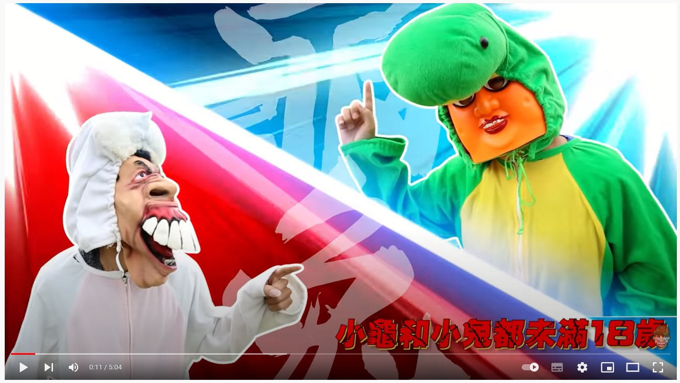
蔡阿嘎真人版龜兔賽跑(上)：兔子不偷懶，就真的會贏嗎？

Slide 28
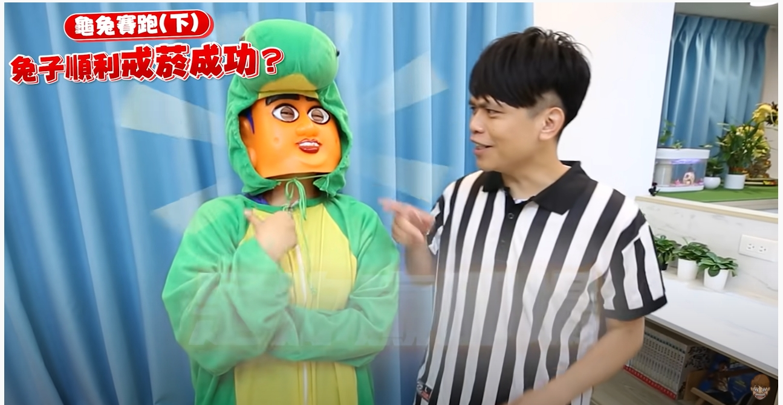
蔡阿嘎真人版龜兔賽跑(下)：老煙槍兔子下定決心要戒菸了！能順利成功嗎？

Slide 29
檳榔危害防制

Slide 30
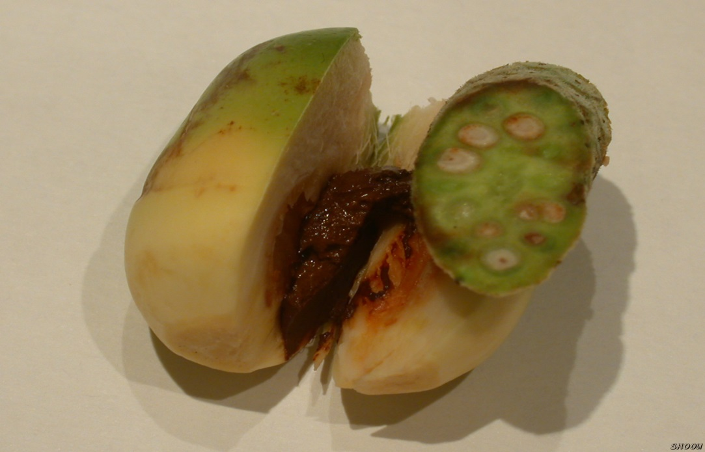
檳榔成分
檳榔果：富含「檳榔素」及 「檳榔鹼」，這兩種物質會讓口腔長腫瘤並破壞口腔
配料：石灰和荖花是我的好朋友，會讓嘴巴發炎受傷
檳榔果
荖花
紅灰
Notes:
檳榔危害物質:
1.檳榔果不加配料本身具有致癌性，因富含「檳榔素」及 「檳榔鹼」，這兩種物質會破壞口腔並長腫瘤。檳榔鹼中檳榔素會致癌，包括口腔癌、咽癌、食道癌、肝膽癌及肺癌等。
2.紅灰:使口腔環境變鹼，造成細胞癌化。
3.荖花:如有農藥殘留可能會加速口腔健康危害。

Slide 31
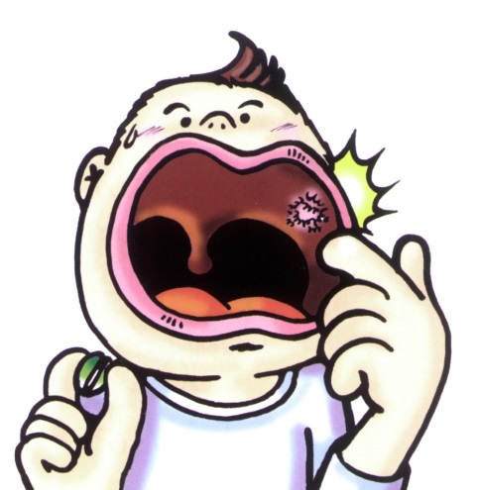
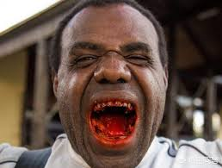
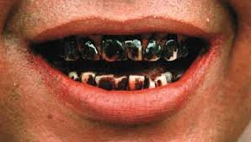
這樣你還敢吃檳榔嗎?
我的牙齒受傷了
  牙齒變黑、磨損、動搖、牙齦萎縮及牙周病
Notes:
吃檳榔會造成牙齒會變得不健康，牙齦萎縮造成牙周病，牙齒會變黑、嘴唇會紅紅，與同學聊天會飄散出臭臭的味道，可能會嚇到同學。

Slide 32
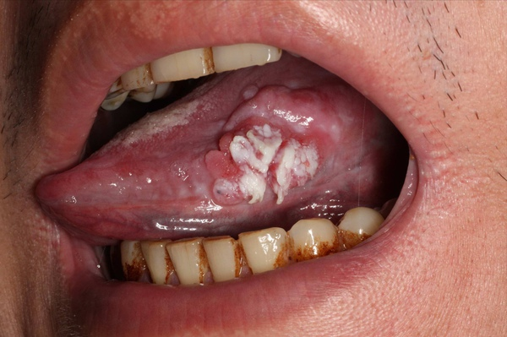
這樣你還要吃檳榔嗎？
可怕的是，檳榔讓我的嘴巴慢慢的長出可怕的東西～
原來是可怕的口腔癌！！
Notes:
除了前面的牙齒危害及外觀上的傷害，嚼檳榔時粗纖維會不斷磨損口腔黏膜，傷口不斷結疤又被磨損，累積一段時間會造成口腔纖維化而難以張口，變得無法正常進食!
最可怕的是吃檳榔可能會增加口腔癌風險，長期下來還會危害全身健康，如食道癌、心血管疾病、腸胃系統疾病、腎功能受損與肝硬化等
吃檳榔可能會對口腔健康造成口內或頸部任何部位不明原因之腫塊、口腔黏膜顏色或型態改變，如紅、白斑及疣狀增生、口腔潰瘍或張口不易、舌頭活動困難、顎骨局部腫大，導致臉部左右不對稱

Slide 33
經濟的代價～口袋空空
  亂吐檳榔汁，罰款取締
  檳榔價錢昂貴
  醫療費用
社交生活的代價～沒有朋友
  脣紅齒黑，口氣腥臭，朋友遠離我!!

Slide 34
飲酒危害防制

Slide 35

喝酒的危害
消化系統
新陳代謝
胃潰瘍、胃出血
脂肪肝、肝炎、肝硬化
急性胰臟炎
維他命缺乏
血脂肪增加
心血管
高血壓
心肌病變
中樞神經
失智症
憂鬱症
幻覺與妄想
骨骼
髖關節骨折
Notes:
除身體的併發症，更 合併諸多精神症狀如焦慮、憂鬱及認知功能受損等。在病程過程中出 現憂鬱及自殺比率比一般族群高 20 倍以上，對家庭及社會的影響遠超 過其他疾病。

Slide 36
拒賣酒予未滿18歲者！！！保護兒童及青少年
Q：小明未滿18歲，是否可以飲酒?
A：當然不行!!兒童及少年不可以飲酒，任何人不可以供應酒給兒童及少年，違者將依規定以新臺幣1萬以上5萬元以下處罰。

Slide 37

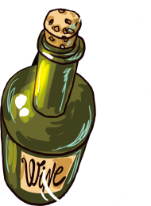
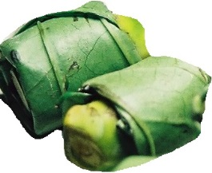
「菸+檳+酒」口腔癌機率激增123倍!!
不良嗜好
致癌倍率
無不良嗜好
1
倍
嚼檳榔
28
倍
酗酒 + 嚼檳榔
54
倍
吸菸 + 嚼檳榔
89
倍
+
+
123
倍
資料來源：衛生福利部
高雄醫學大學 葛應欽 教授 1995年發表於「口腔病理學及口腔內科學雜誌」
Notes:
酗酒+抽菸 22倍
抽菸 18倍
酗酒 10倍

Slide 38


結語
吸菸傷身且有害健康，電子煙無法幫助戒菸。
有意願戒菸者應尋求專業醫療管道或善加利用免費戒菸專線0800-636363。
戒檳資詢專線02-28099595
酒癮治療諮詢服務專線03-3325880
Notes:
如果身邊家人或朋友有人抽菸可提供他以下管道戒菸:
1.門診、住院、急診及社區藥局皆可提供戒菸服務，透過醫療院所的戒菸衛教師或社區藥局藥師，提供專業的衛教、諮詢與支持，孕婦、青少年及不適合用藥者，可因而得到強而有力的協助。
2.可以撥打免費戒菸專線（0800-636363），由具備心理輔導、諮商、社會工作等專業人員，透過電話的便利及私密性，陪伴吸菸者渡過戒菸的困難。
3.參加各縣市醫療院所辦理的戒菸班

Slide 39
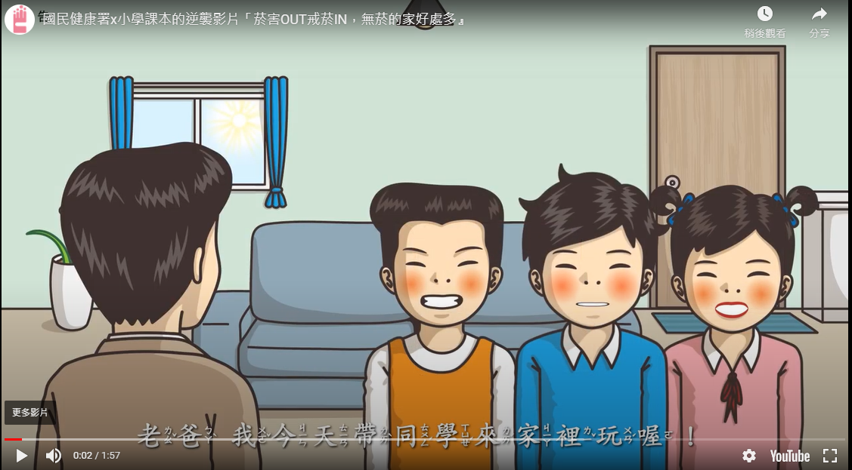
參考影片
資料來源:
國民健康署 -「菸害OUT戒菸IN，無菸的家好處多」
Notes:
吸食電子煙後，環境中可偵測到煙油的成份，一樣有二手煙的問題，而且電子煙產生的煙霧不容易擴散，除吸食當下對身體有危害外，也會殘留在環境中，造成後續汙染，對家中孩童跟寵物，持續造成傷害。

Slide 40
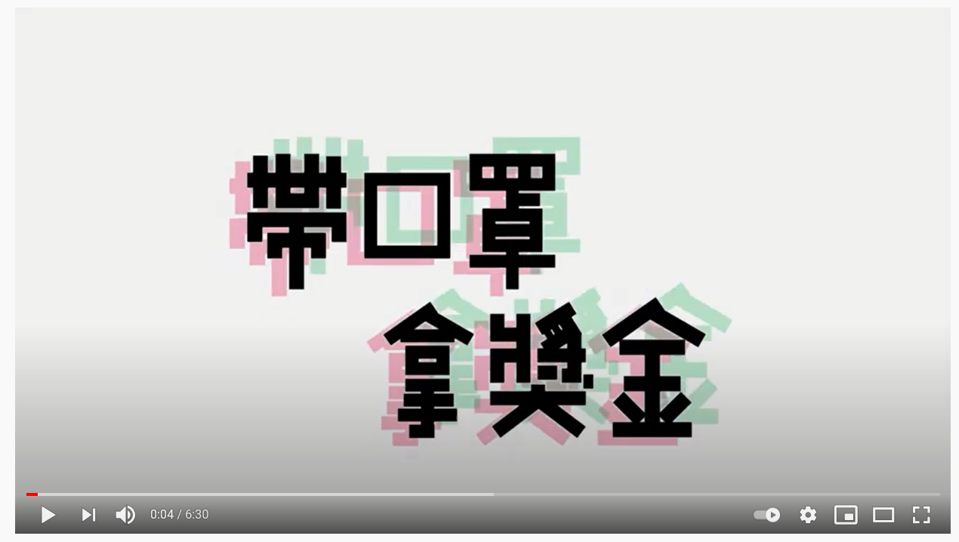
參考影片
資料來源:
國民健康署-科普實驗參考影片-帶口罩領獎金
Notes:
當有人抽菸，菸裡面有害的東西，就會被抽菸的人跟附近的人吸入，口罩跟棉花上黃黑色的東西，就是對身體有害的物質，當抽越來越多根的香菸，口罩跟棉花顏色更深，對身體越不好。
影片中用實驗模擬菸進入身體，用口罩來模擬肺泡，當抽完20根菸後，看似有害氣體接排出，但都殘留在體內並引發各種心血管疾病(心臟病、高血壓及腦中風
等)
衛生福利部國民健康署菸害防制組
Youtube：https://youtu.be/nQlNk--7NhI

Slide 41
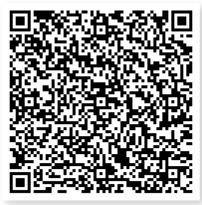
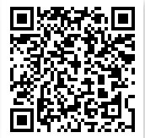


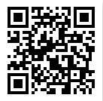
電子煙宣導資源
你應該知道的電子煙.加熱式菸品30問
桃園市政府衛生局無菸網
3. 董氏基金會-Youtube擺脫電子煙背後靈影片：
校園鬧劇篇 https://youtu.be/4HTctTWE3UY
討厭鬼篇 https://youtu.be/LoG5q4xnpCI
4. 國民健康署-菸害防制-電子煙防制專區:
(https://www.hpa.gov.tw/Pages/List.aspx?nodeid=444)
5.贏得人緣和健康 專家提醒別碰這個(國健署電子菸最新文宣)
https://tw.news.yahoo.com/topic/2020health
5.戒菸專線：0800-636363

